Slide 1
Проект
«Родное село»
Выполнил: ученик 2 класса МКОУ Кучеряевская ООШ Кострыкин Александр
Учитель: Долгополова Валентина Ивановна
2016 год

Slide 2
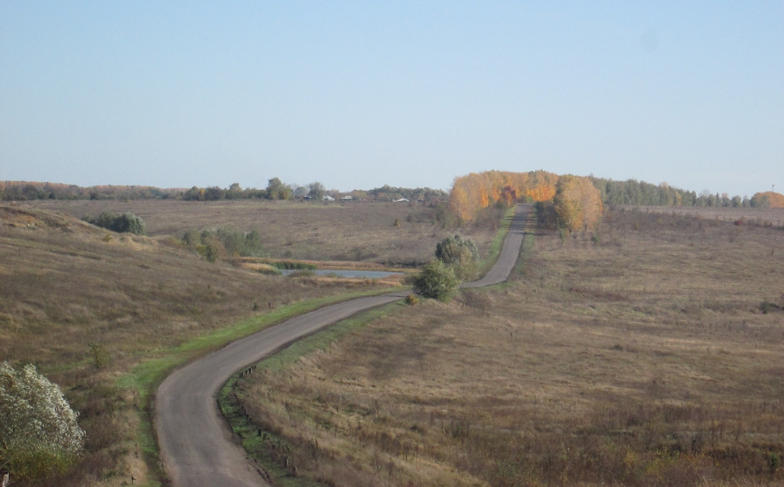
Село Кучеряевка Бутурлиновского района расположенного от города к востоку в 22 километрах

Slide 3
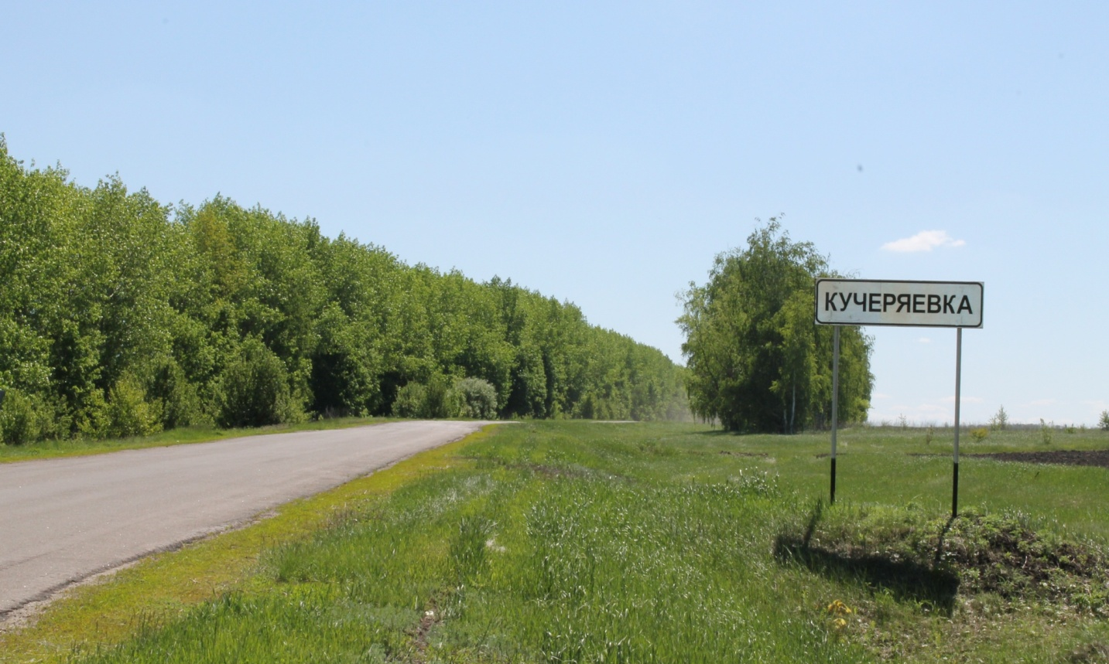
Село организовано в середине XVIII века

Slide 4
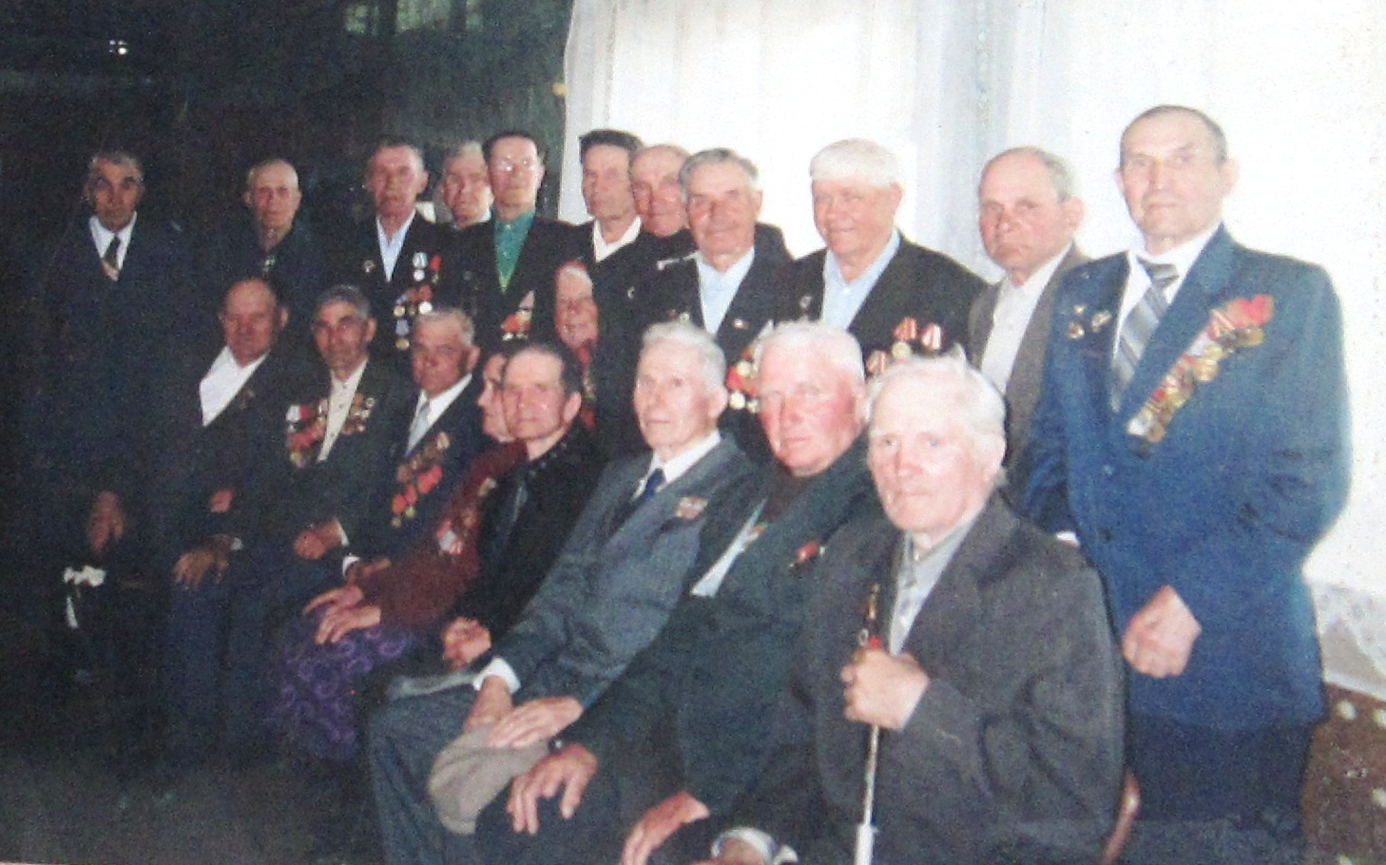
На Великую Отечественную войну ушло более 600 человек, из которых вернулись всего 260 человек

Slide 5
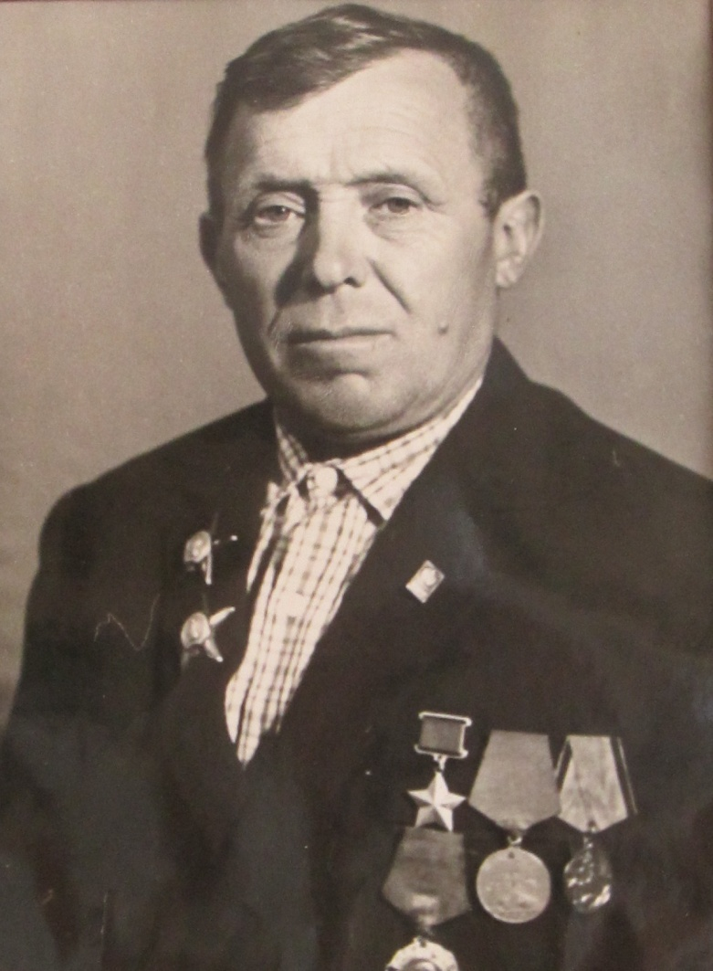
Христенко Егору Ивановичу присвоено высокое звание Героя Советского Союза

Slide 6
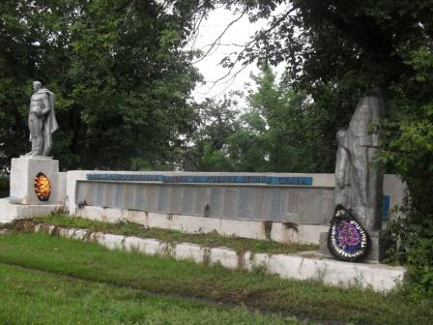
Мемориал Славы односельчанам, погибшим в годы Великой Отечественной войны

Slide 7
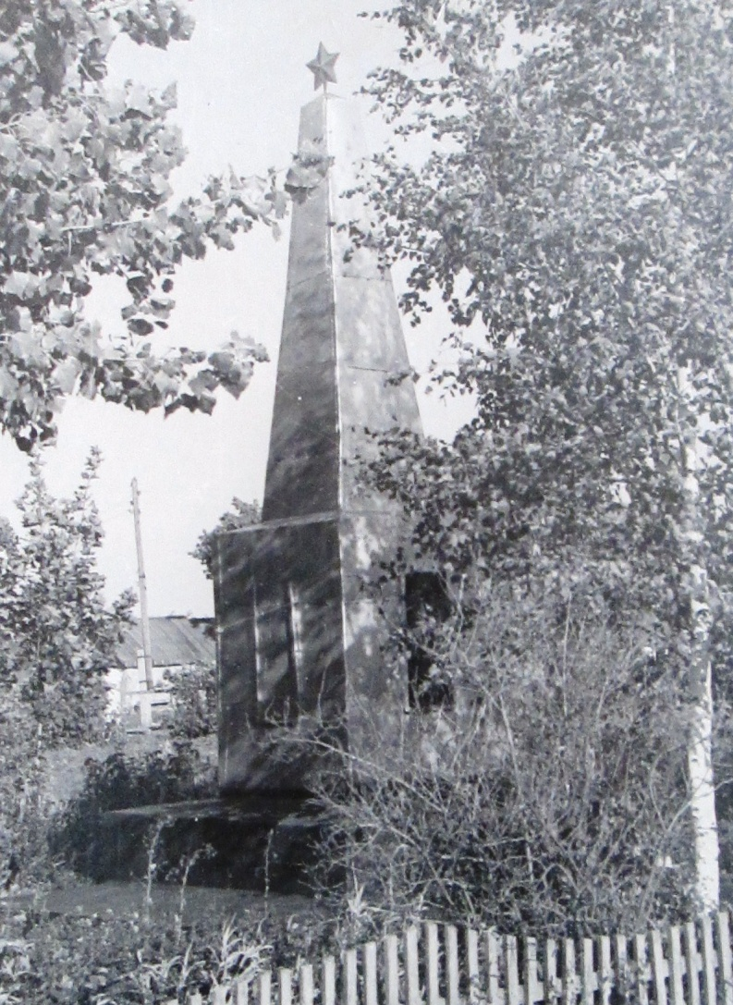
Обелиск памяти воинам, погибшим в годы Гражданской войны

Slide 8
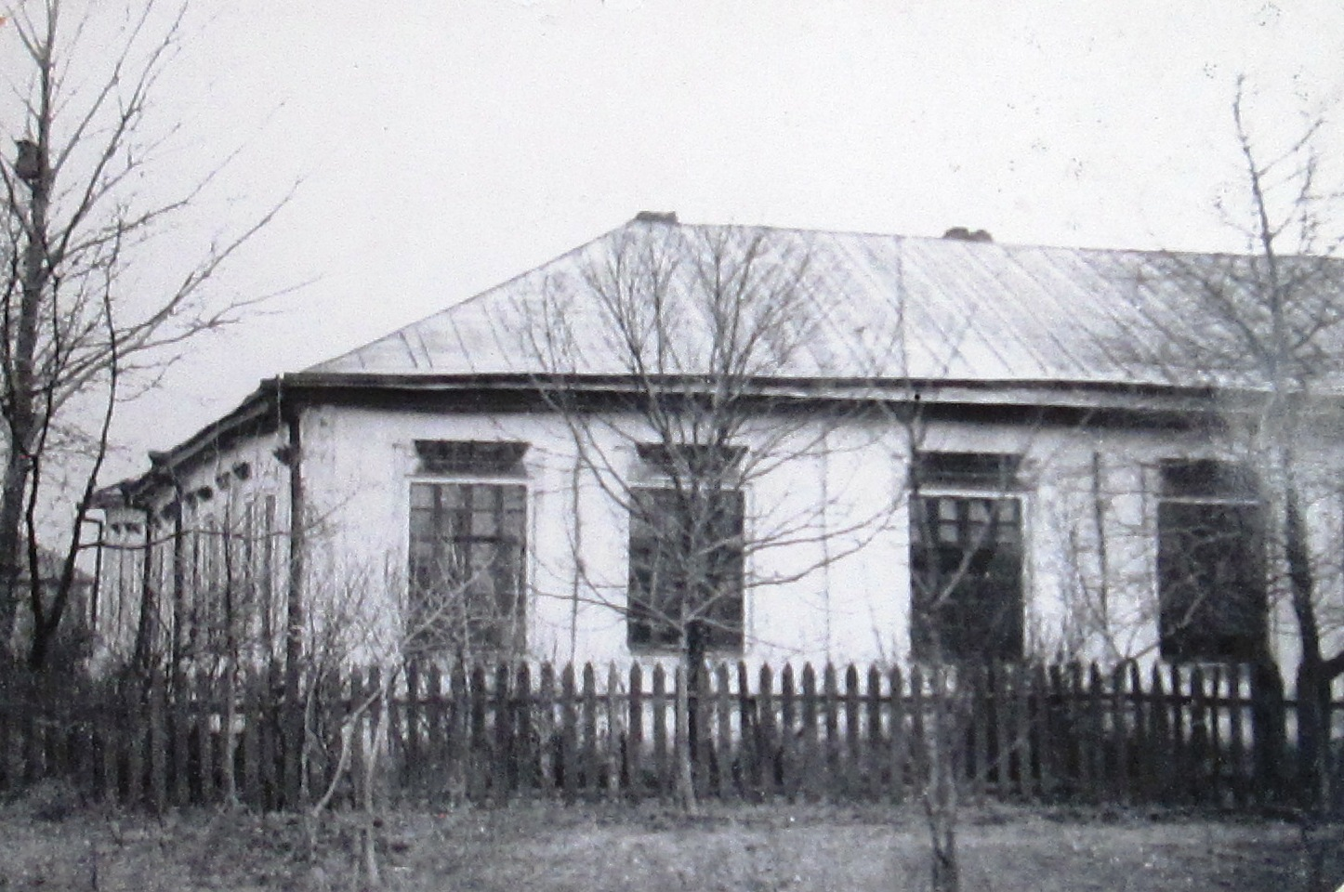
Кучеряевская школа существует с 1934 года

Slide 9
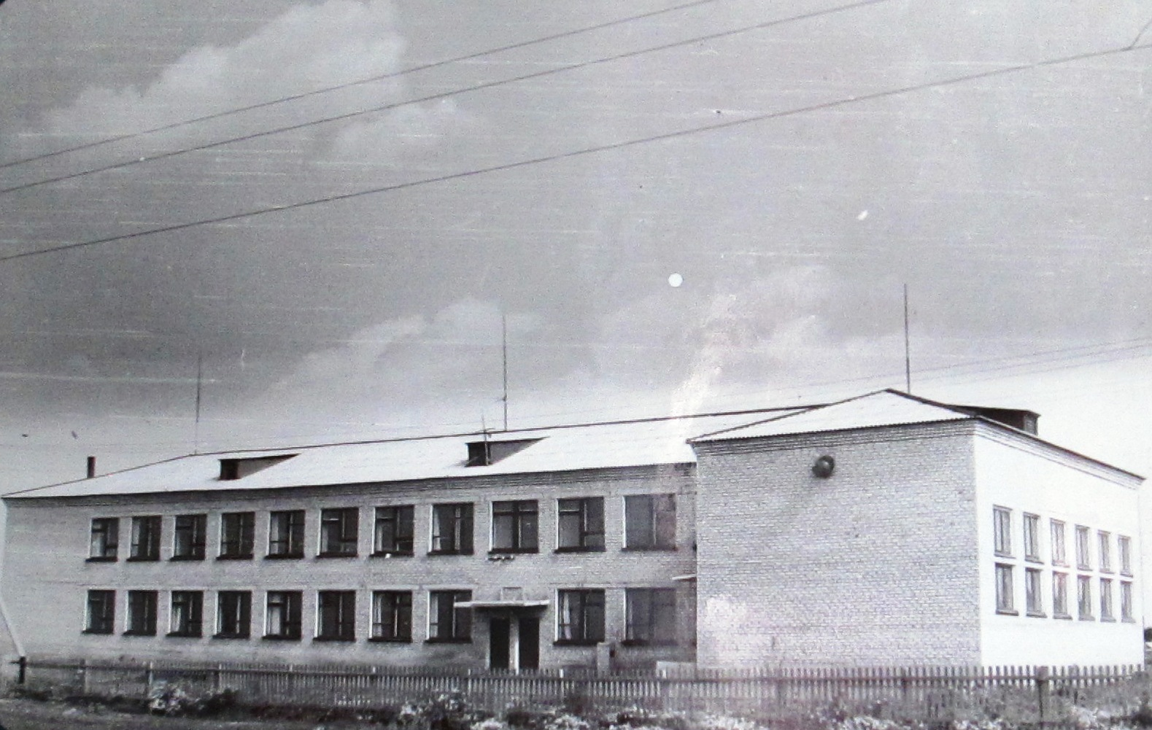
Новое здание школы было построено в 1979 году

Slide 10
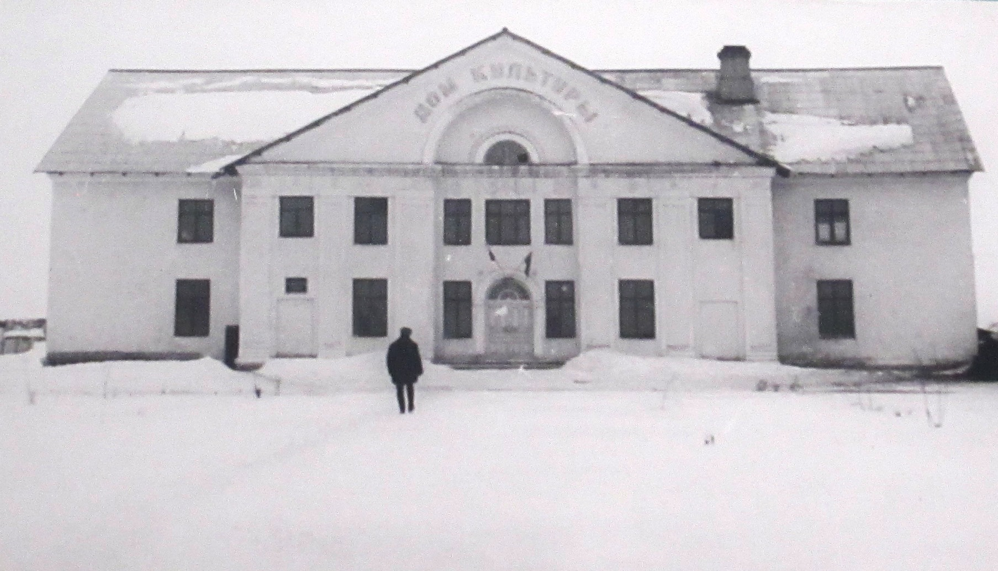
Здание дома культуры
1966 год

Slide 11
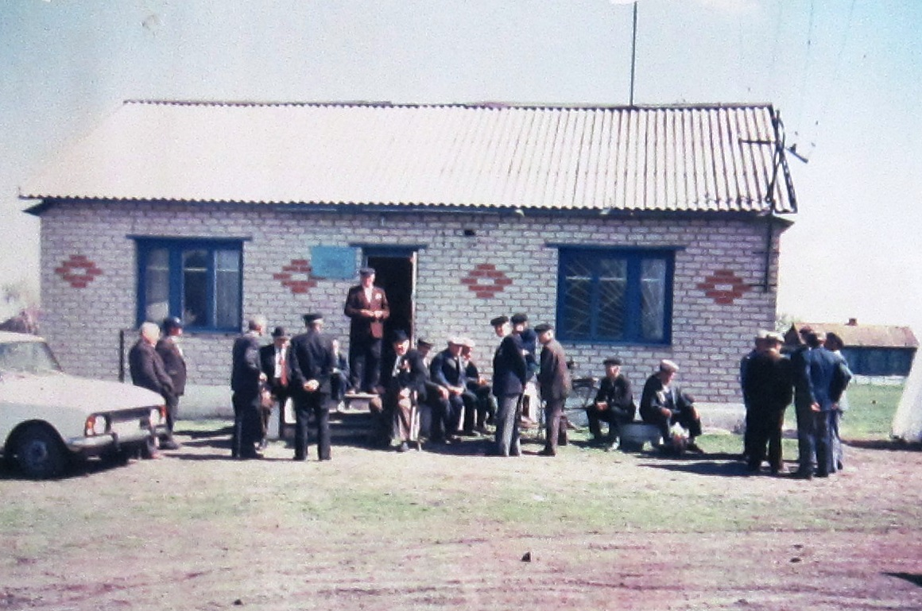
Здание администрации села раньше

Slide 12
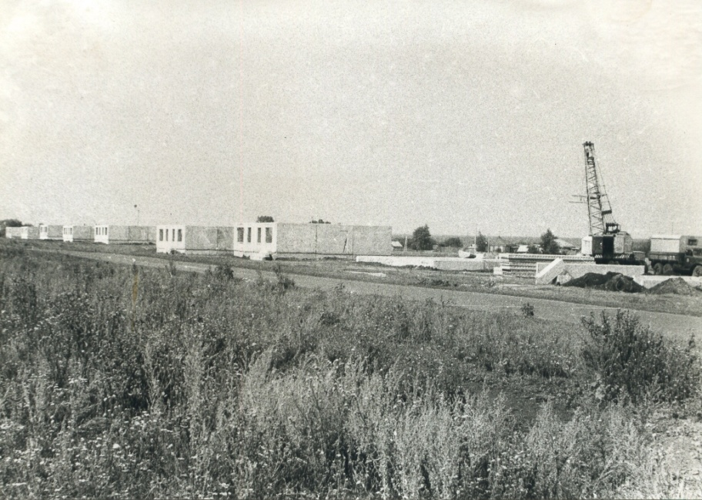
Улица Молодежная
1985 год

Slide 13
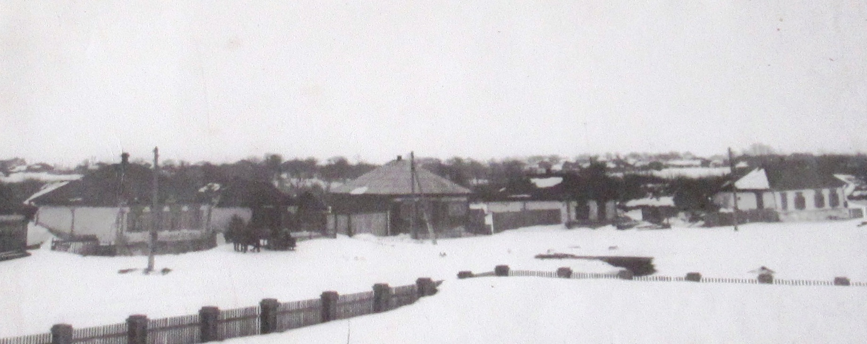
Улица Октябрьская
1965 год

Slide 14
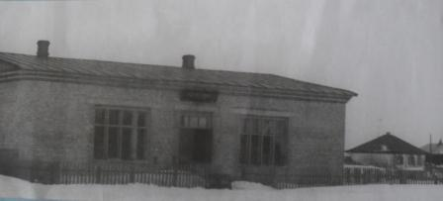
Магазин
1965 год

Slide 15
Сейчас село выглядит совсем иначе.
В Кучеряевке шесть улиц: Ленина, Молодежная, Пролетарская, Октябрьская,
1 Мая и К.Маркса.
Есть Дом культуры, почта, медпункт, четыре магазина.
Работает отделение сбербанка, филиал МФЦ, открыт детский сад.

Slide 16
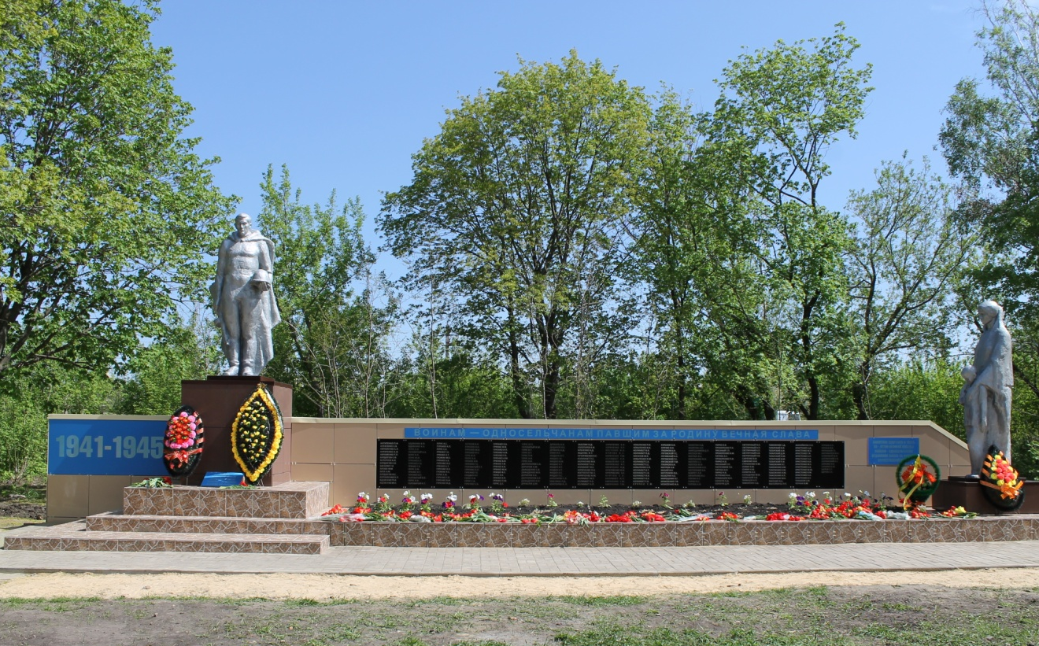
Мемориал Славы односельчанам, погибшим в годы Великой Отечественной войны
(после ремонта)

Slide 17
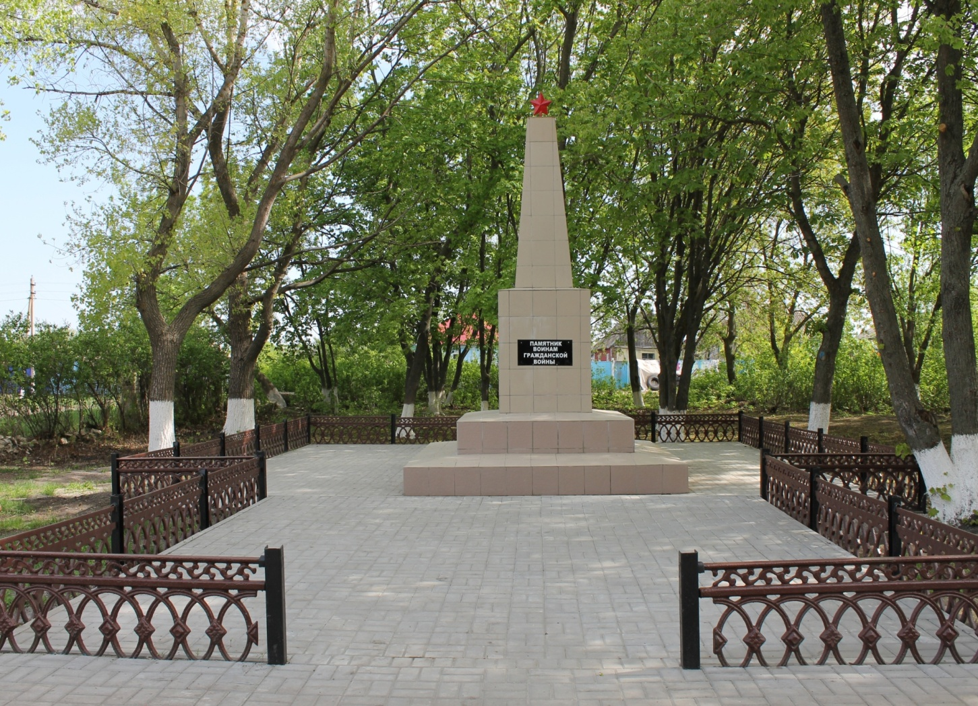
Обелиск памяти воинам, погибшим в годы Гражданской войны
(после ремонта)

Slide 18
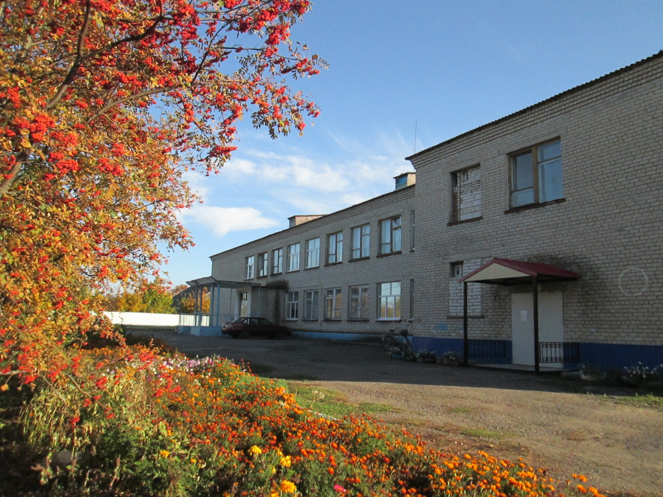
Школа

Slide 19
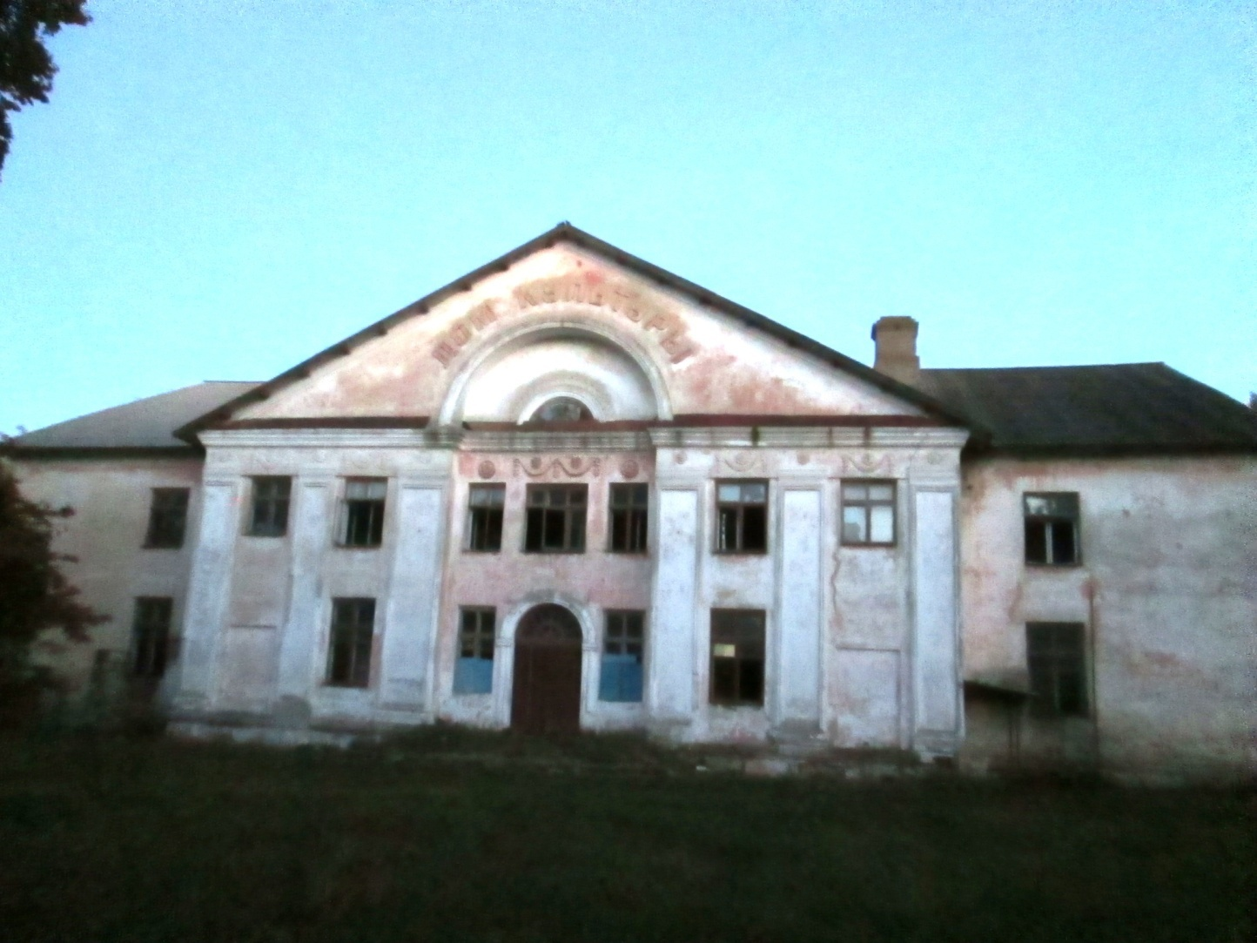
Сегодня этот Дом культуры не работает

Slide 20
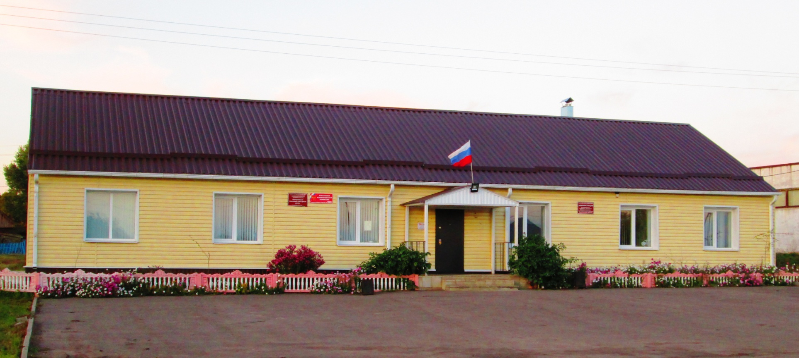
Сейчас Дом культуры и администрация села находятся в одном здании

Slide 21
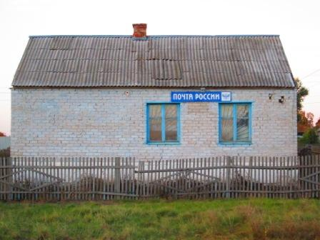
Отделение почтовой связи

Slide 22
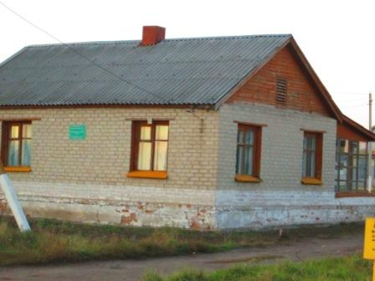
Медпункт

Slide 23
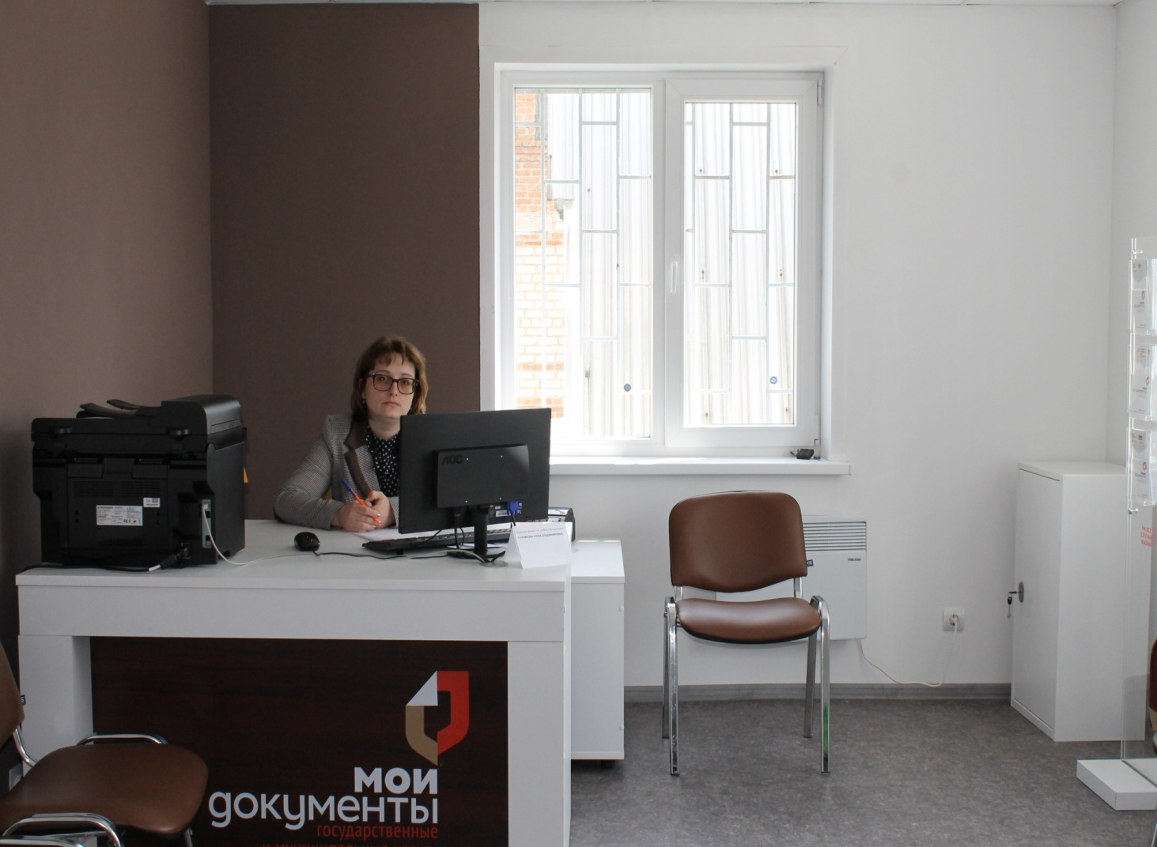
Филиал МФЦ

Slide 24
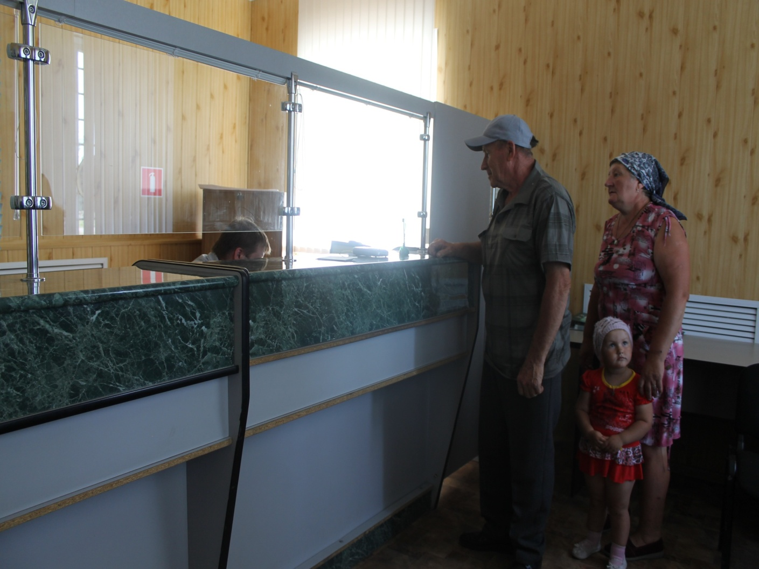
Отделение Сбербанка

Slide 25
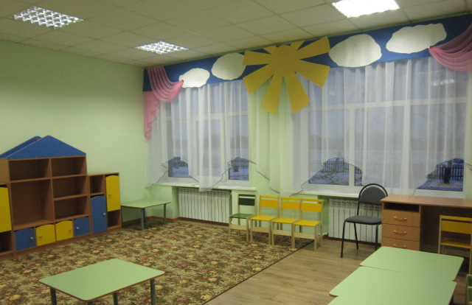
Детский сад

Slide 26
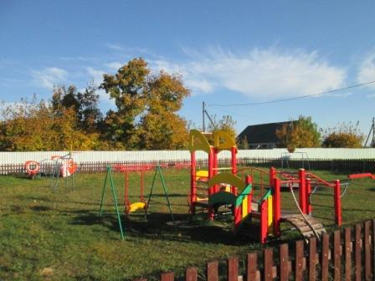
Детский сад

Slide 27
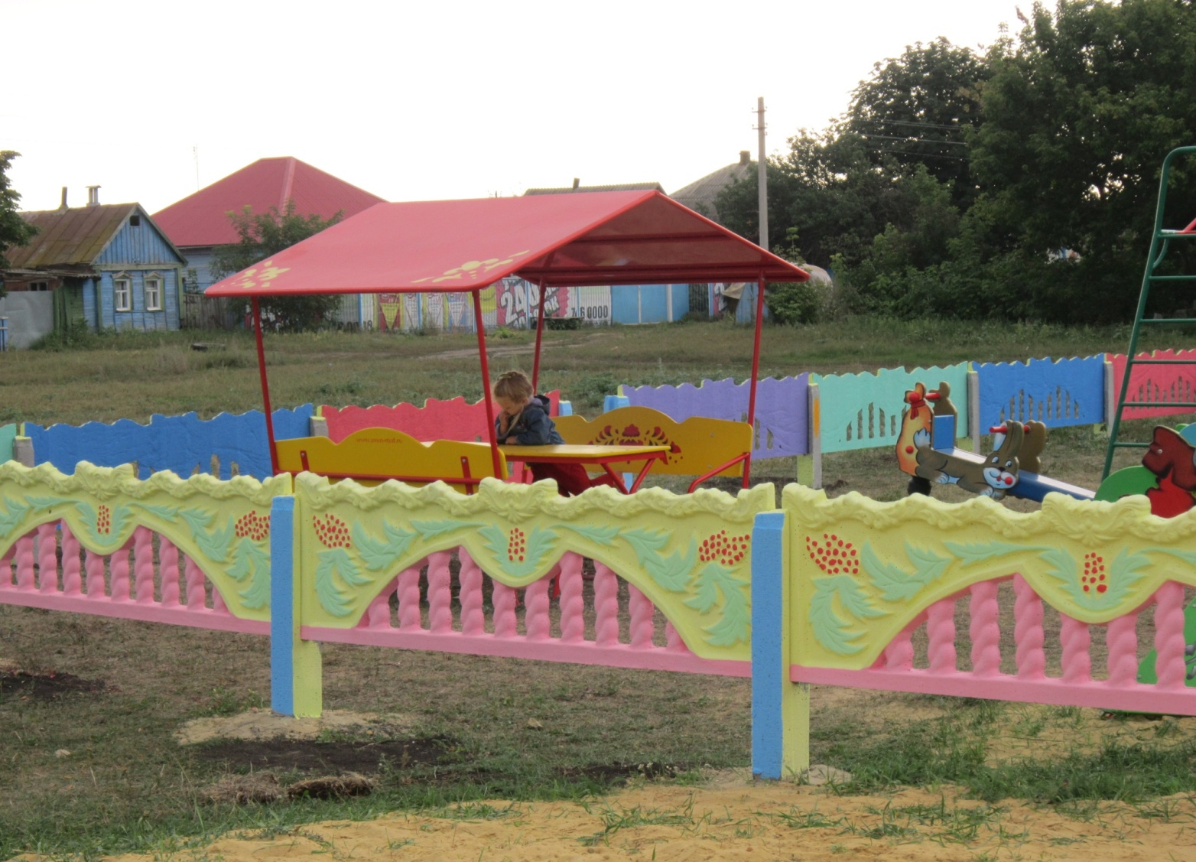
Детская площадка в центре села

Slide 28
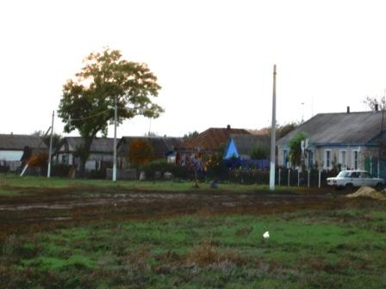
Улица 1 Мая

Slide 29
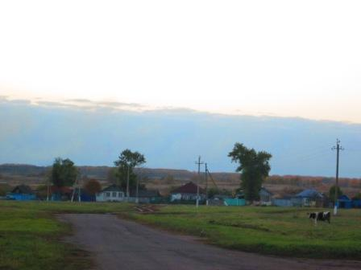
Улица 1 Мая

Slide 30
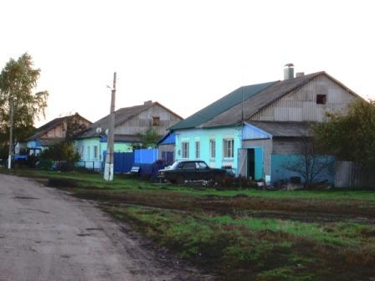
Улица Молодежная

Slide 31
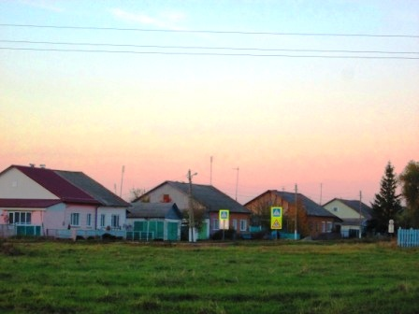
Улица Молодежная

Slide 32
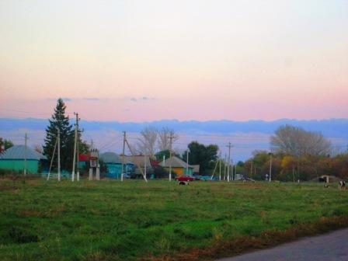
Улица Ленина

Slide 33
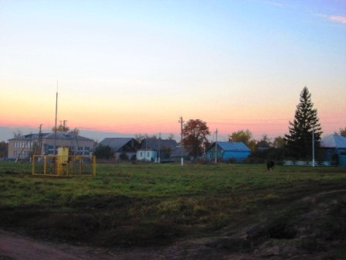
Улица Ленина

Slide 34
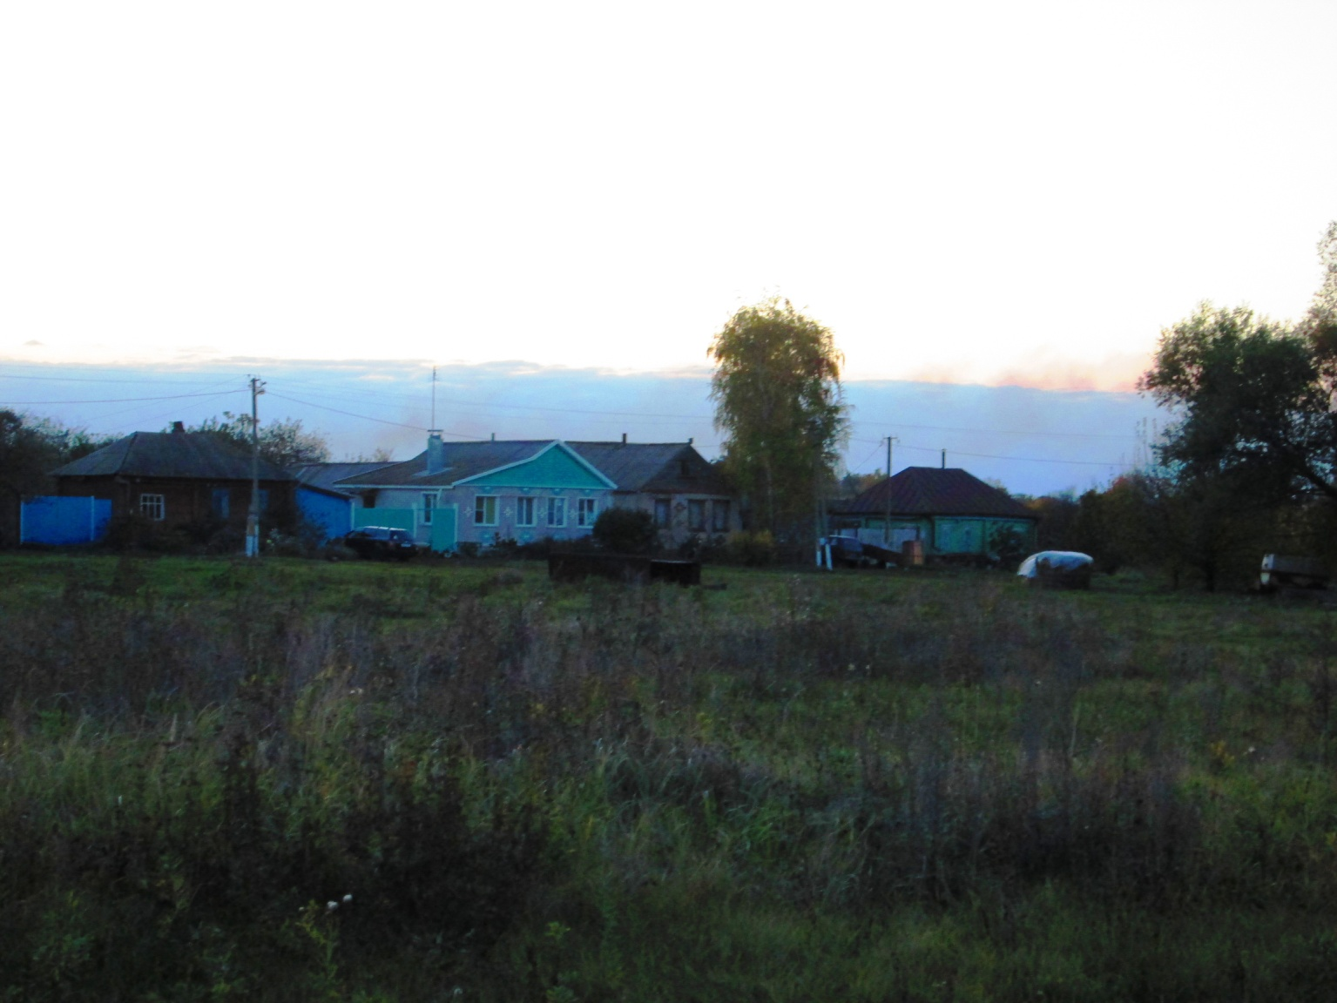
Улица К.Маркса

Slide 35
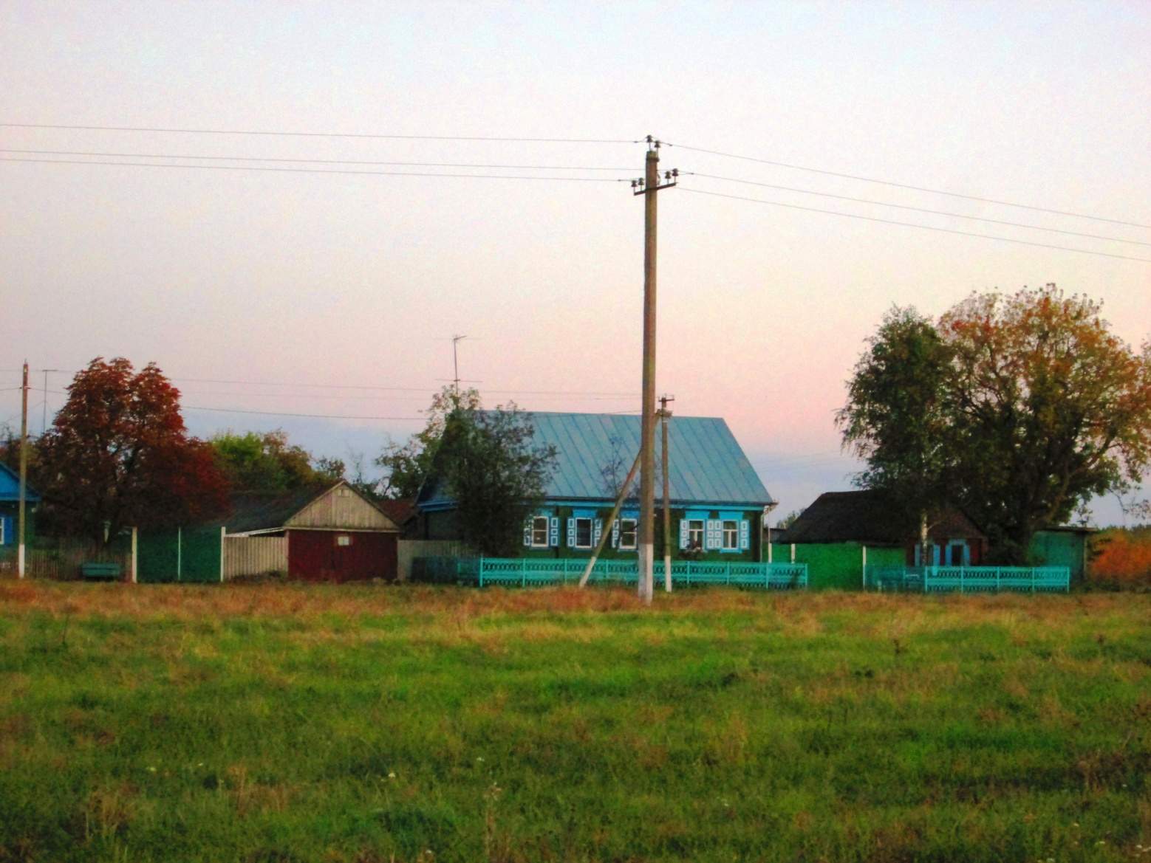
Улица К.Маркса

Slide 36
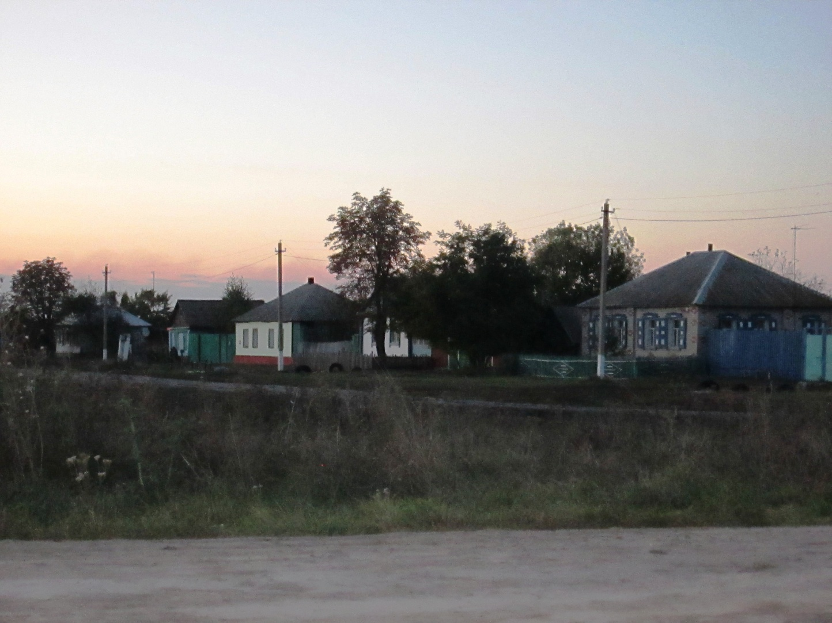
Улица Пролетарская

Slide 37
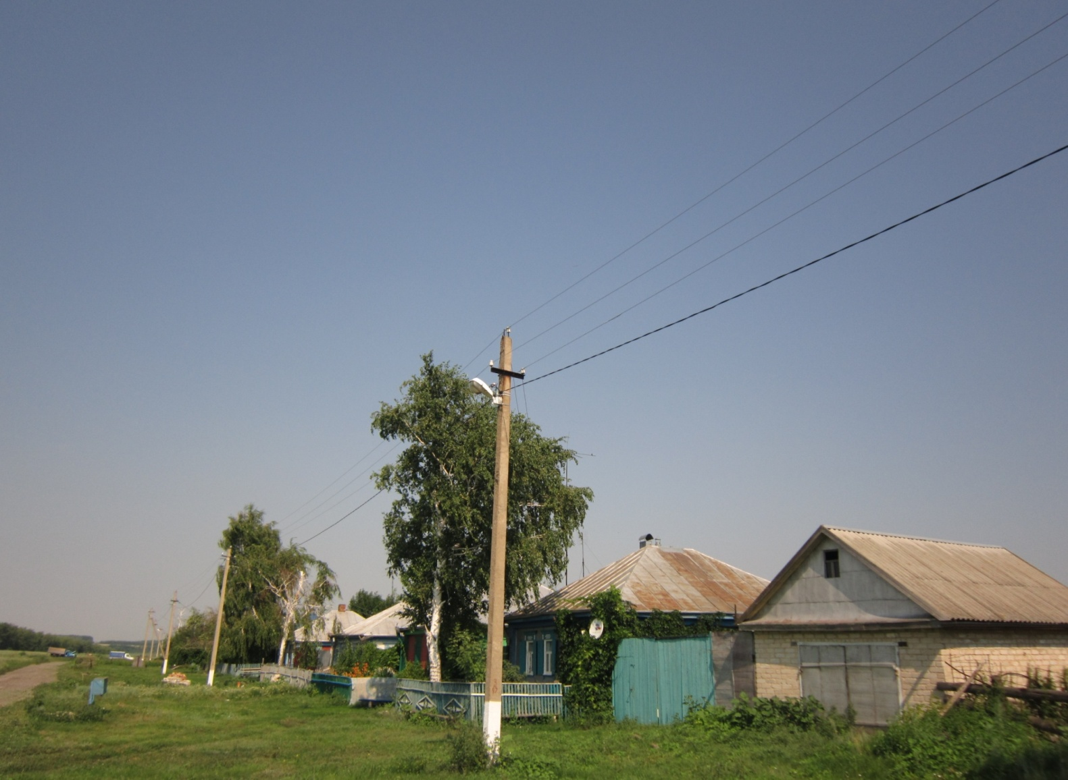
Улица Пролетарская

Slide 38
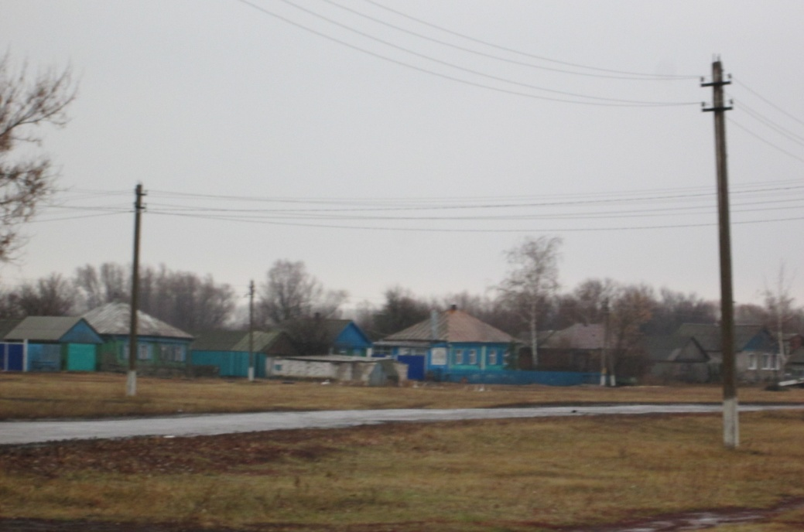
Улица Октябрьская

Slide 39
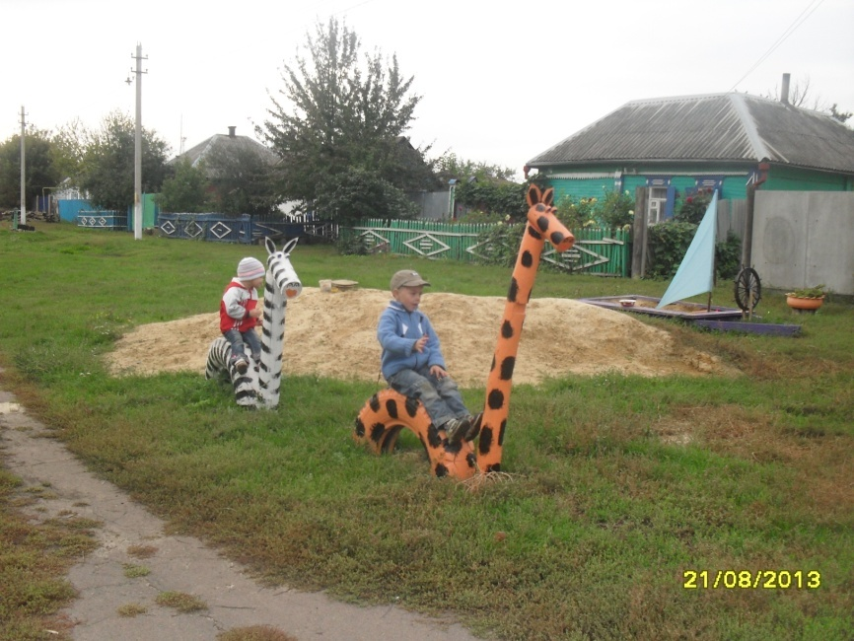
Улица Октябрьская

Slide 40
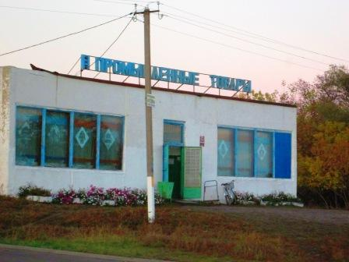
Магазин

Slide 41
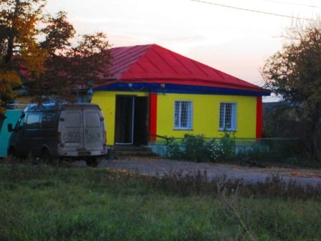
Магазин

Slide 42
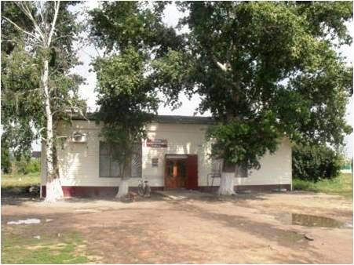
Магазин

Slide 43
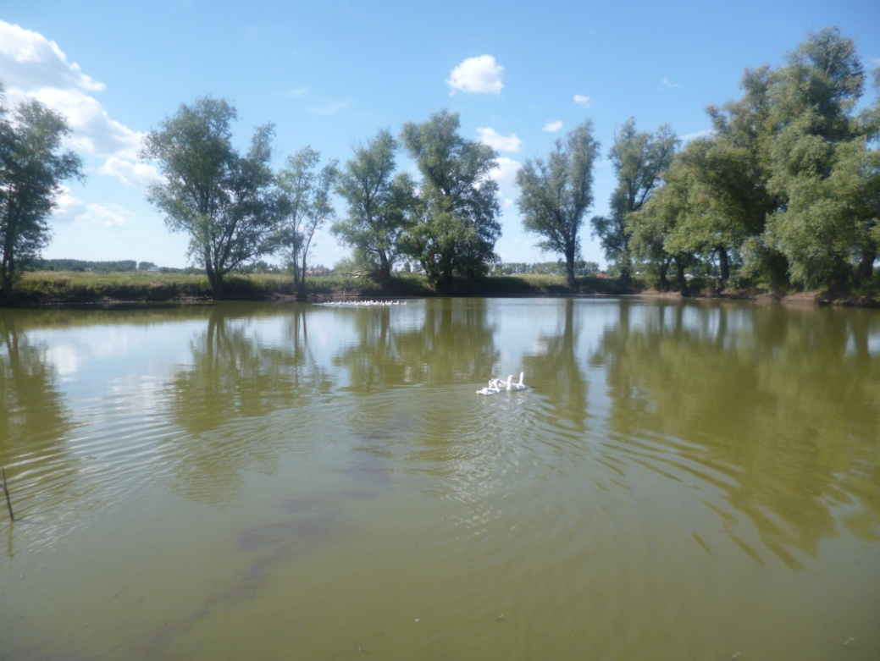
На территории села расположено 22 пруда

Slide 44
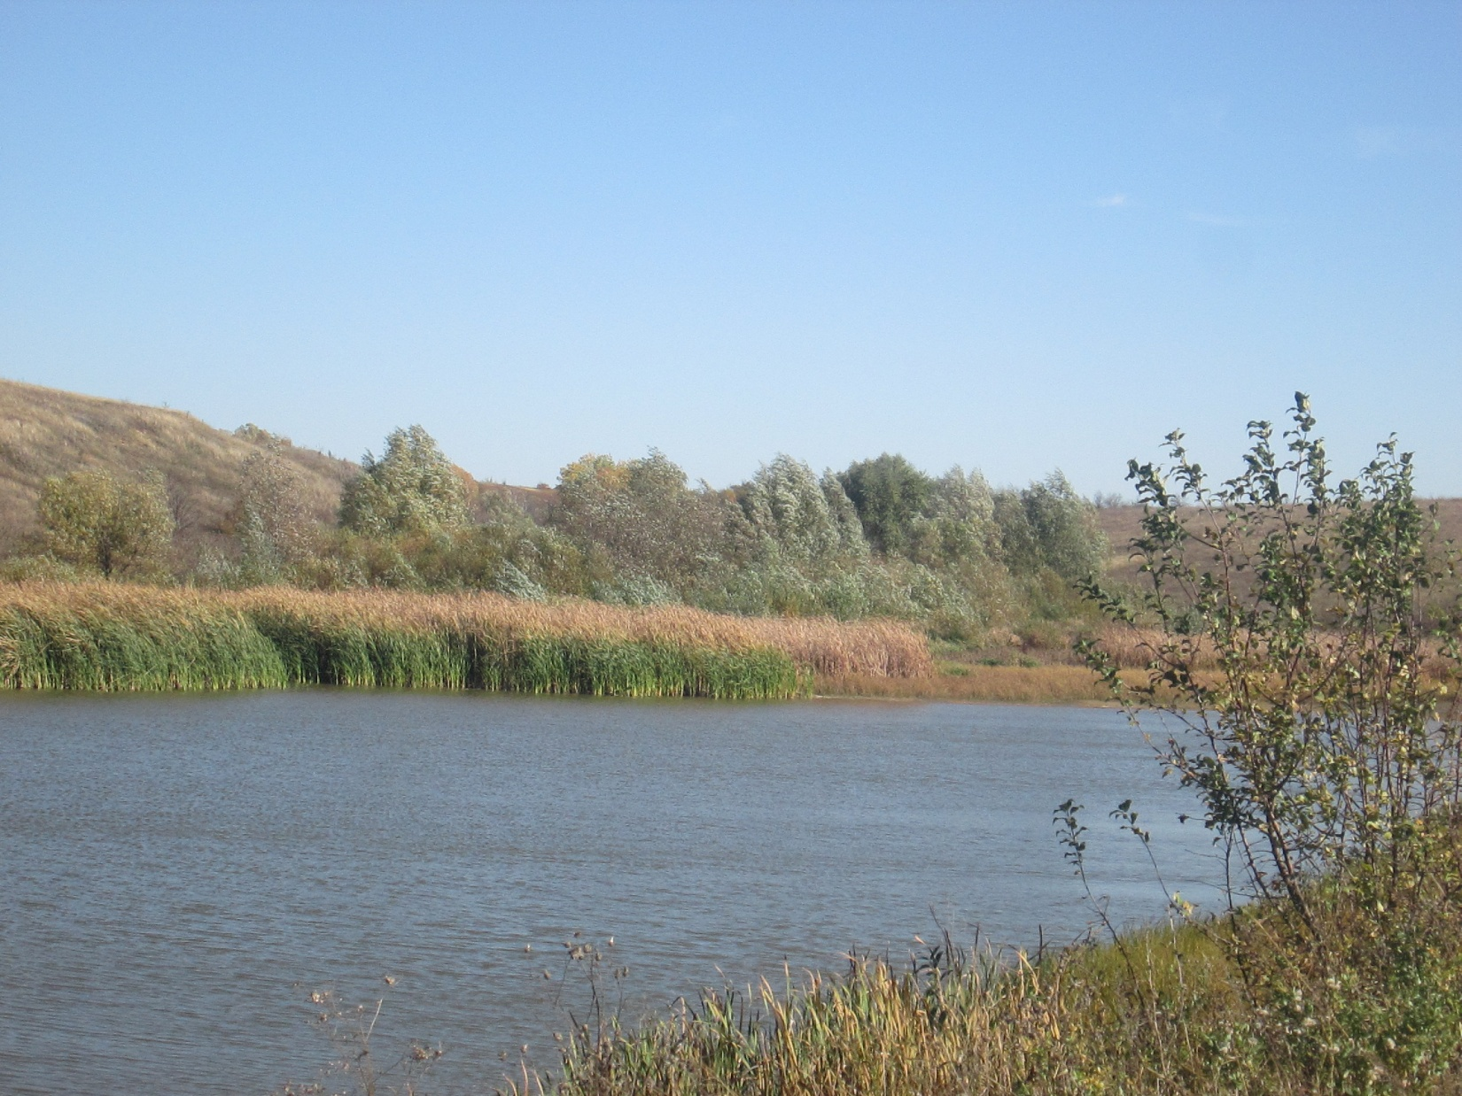

Slide 45
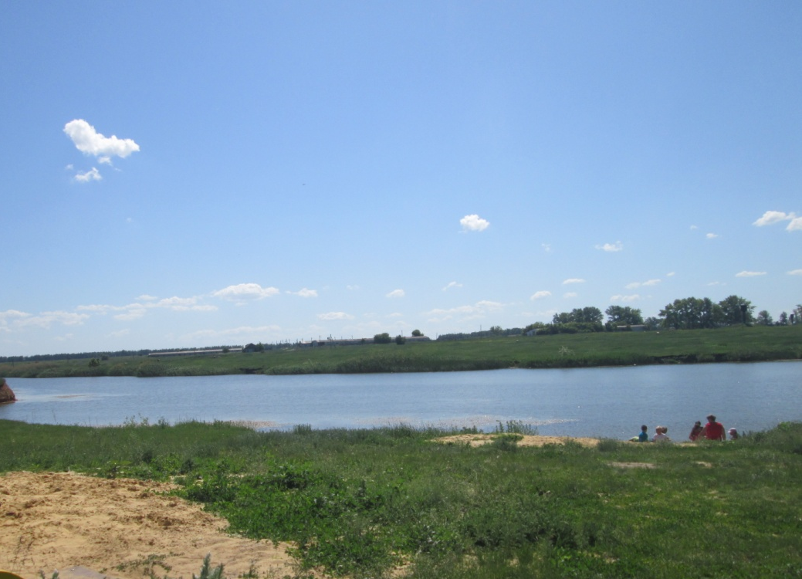

Slide 46
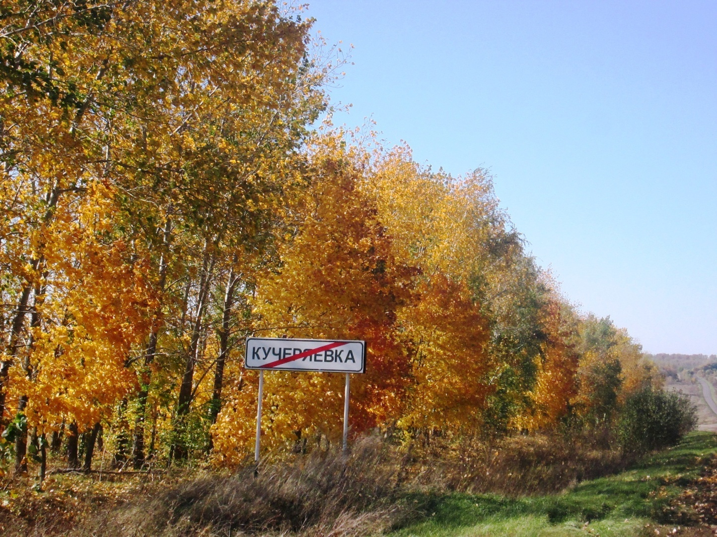
Вот такое мое родное село Кучеряевка

Slide 47
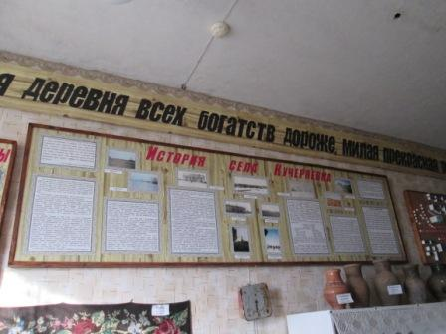
Подробнее об истории села Кучеряевка можно узнать в школьном музее

Slide 48
